Slide 1
QV- fråga
Vad har hänt med layout och använd ramar. Olika i olika dokument…

Slide 2
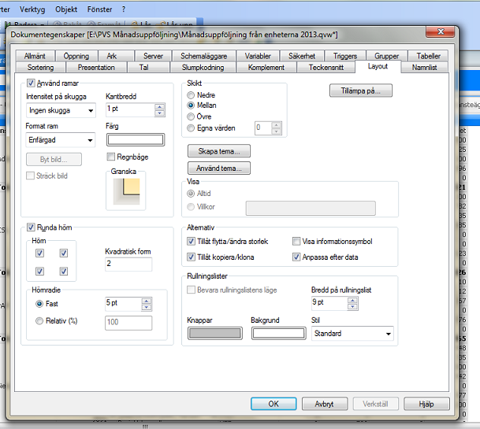

Slide 3
